Slide 1



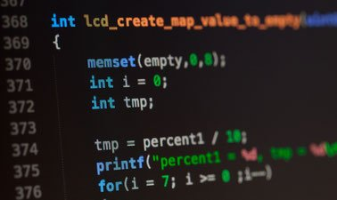
Strategy
İleri Programlama Dersi
http://youtube.com/bmdersleri
Hazırlayan ve Sunan: Yunus Eroğlu 1811404060
Tarih : 06/06/2021
Sürüm : v2
Ders Yürütücüsü : Doç. Dr. İsmail KIRBAŞ

Slide 2

İçindekiler
Strategy Design Pattern
AMAÇ
SORUN
YAPI
Misal
Kontrol listesi
Genel kurallar
C++ KOD ÖRNEK
PHP KOD ÖRNEKLERİ
Örnek
Sonuç
Kaynaklar
http://youtube.com/bmdersleri

Slide 3
Strategy Design Pattern
AMAÇ
Bir algoritma ailesi tanımlayın, her birini kapsülleyin ve birbirinin yerine kullanılabilir hale getirin. Strateji, algoritmanın onu kullanan istemcilerden bağımsız olarak değişmesine izin verir.
Soyutlamayı bir arabirimde yakalayın, uygulama ayrıntılarını türetilmiş sınıflara gömün.

Slide 4
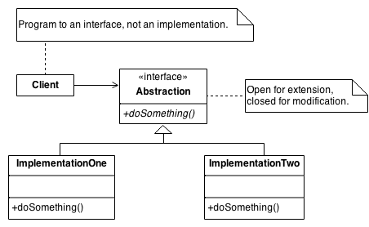
SORUN
Nesne yönelimli tasarımın baskın stratejilerinden biri "açık-kapalı ilkesidir".
Şekil, bunun rutin olarak nasıl başarıldığını gösterir - arayüz ayrıntılarını bir temel sınıfta kapsülleyin ve uygulama ayrıntılarını türetilmiş sınıflara gömün. İstemciler daha sonra kendilerini bir arabirime bağlayabilir ve değişiklikle ilişkili kargaşayı deneyimlemek zorunda kalmazlar: türetilmiş sınıfların sayısı değiştiğinde etki olmaz ve türetilmiş bir sınıfın uygulanması değiştiğinde etki olmaz.

Slide 5
Yazılım topluluğunun yıllardır genel bir değeri, "uyumluluğu en üst düzeye çıkarın ve eşleşmeyi en aza indirin" olmuştur. Şekilde gösterilen nesne yönelimli tasarım yaklaşımı, tamamen kuplajın en aza indirilmesiyle ilgilidir. İstemci yalnızca bir soyutlamayla (yani yararlı bir kurguyla) eşlendiğinden ve bu soyutlamanın belirli bir kavrayışıyla değil, müşterinin "soyut eşleşme" pratiği yaptığı söylenebilir. daha genel olan "bağlantıyı en aza indir" ifadesinin nesne yönelimli bir çeşidi.
Bu "soyut birleştirme" ilkesinin daha popüler bir tanımlaması, "Bir uygulamaya değil, bir arayüze programla" dır.
İstemciler, bir arabirimin (veya soyut bir temel sınıfın) sağladığı "ek dolaylı düzeyi" tercih etmelidir. Arayüz, müşterinin uygulamak istediği soyutlamayı (yani "faydalı kurgu") yakalar ve bu arayüzün uygulamaları etkin bir şekilde gizlenir.

Slide 6
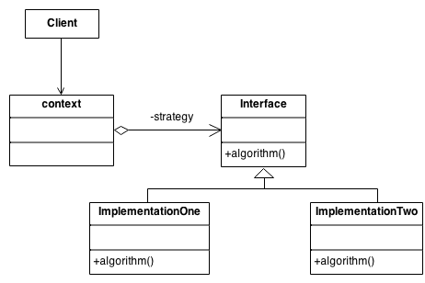
YAPI
Arabirim varlığı, soyut bir temel sınıfı veya istemcinin yöntem imzası beklentilerini temsil edebilir. İlk durumda, kalıtım hiyerarşisi dinamik polimorfizmi temsil eder. İkinci durumda, Arayüz varlığı istemcideki şablon kodunu temsil eder ve kalıtım hiyerarşisi statik polimorfizmi temsil eder.

Slide 7
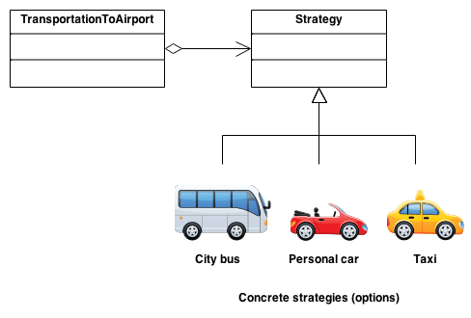
Misal
Strateji, birbirinin yerine kullanılabilen bir dizi algoritma tanımlar. Bir havaalanına ulaşım modları bir Strateji örneğidir. Kendi arabasını kullanmak, taksiye binmek, havaalanı servisi, şehir içi otobüs veya limuzin servisi gibi çeşitli seçenekler mevcuttur. Bazı havalimanları için, havalimanına ulaşım şekli olarak metro ve helikopterler de mevcuttur. Bu ulaşım modlarından herhangi biri yolcuyu havaalanına götürecektir ve bunlar birbirinin yerine kullanılabilir. Yolcu, maliyet, kolaylık ve zaman arasındaki dengelere dayalı olarak Stratejiyi seçmelidir.

Slide 8
Kontrol listesi
Müşterinin bir "esnek nokta" aracılığıyla erişmeyi tercih edeceği bir algoritma (yani bir davranış) belirleyin.
Bir arayüzde bu algoritmanın imzasını belirtin.
Alternatif uygulama ayrıntılarını türetilmiş sınıflara gömün.
Algoritmanın istemcileri kendilerini arayüze bağlar.
Genel kurallar
Strateji, ayrıntı düzeyi dışında Şablon Yöntemi gibidir.
Devlet, niyeti dışında Strateji gibidir.
Strateji, bir nesnenin cesaretini değiştirmenize izin verir. Dekoratör, dış görünümü değiştirmenizi sağlar.
Devlet, Strateji, Köprü (ve bir dereceye kadar Adaptör) benzer çözüm yapılarına sahiptir. Hepsi 'tutamak/gövde' deyiminin unsurlarını paylaşır. Amaçları farklıdır - yani farklı sorunları çözerler.
Stratejinin 2 farklı uygulaması vardır, ilki Devlete benzer. Fark, bağlama sürelerindedir (Strateji, bir kez bağlama modelidir, oysa Devlet daha dinamiktir).
Strateji nesneleri genellikle iyi Flyweight'ler yapar.

Slide 9
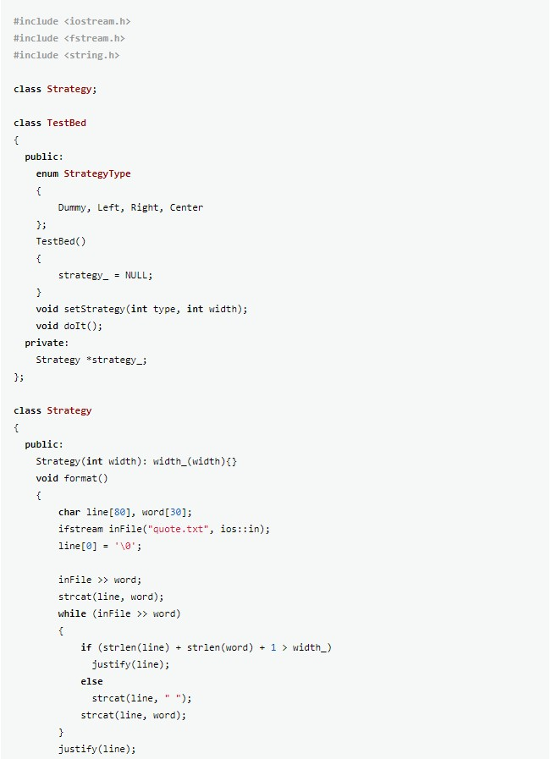
C++ KOD ÖRNEK

Slide 10
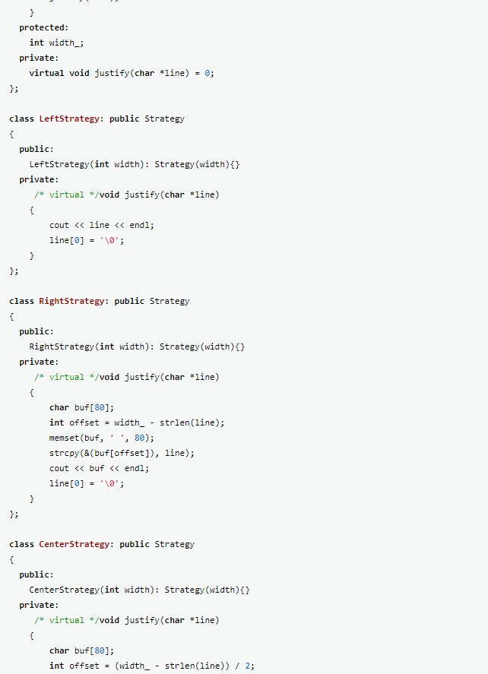

Slide 11
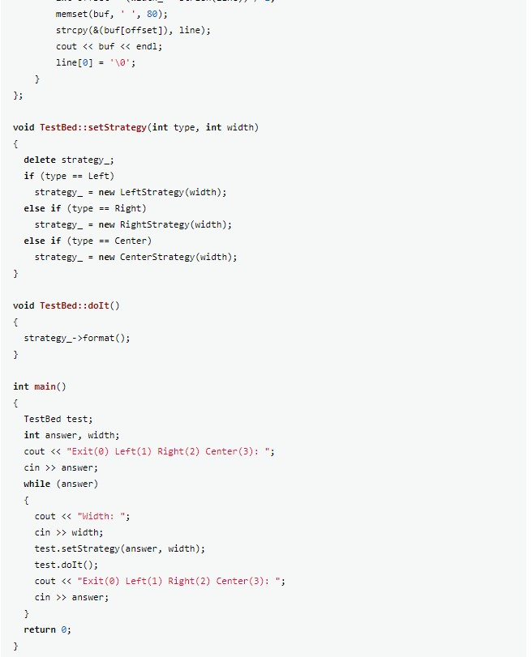

Slide 12
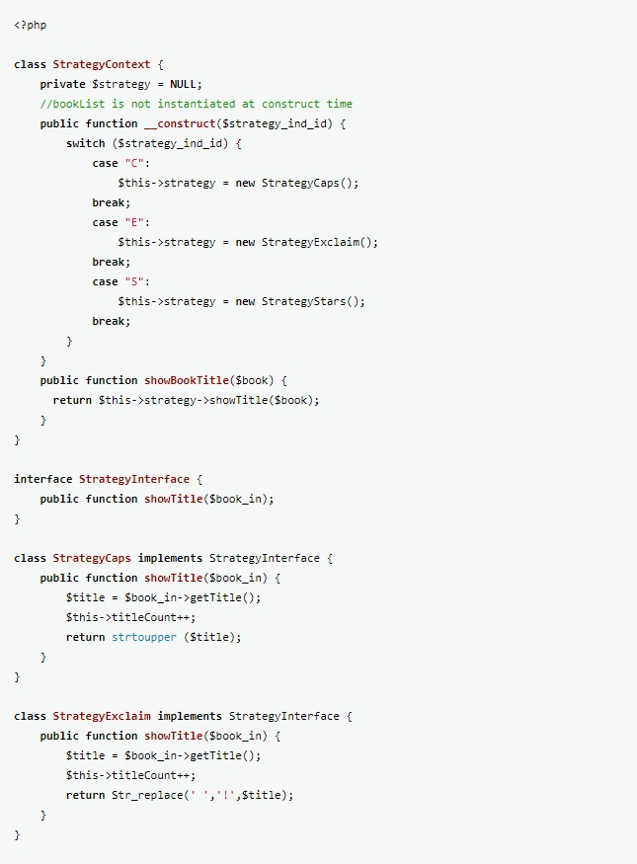
PHP KOD ÖRNEKLERİ

Slide 13
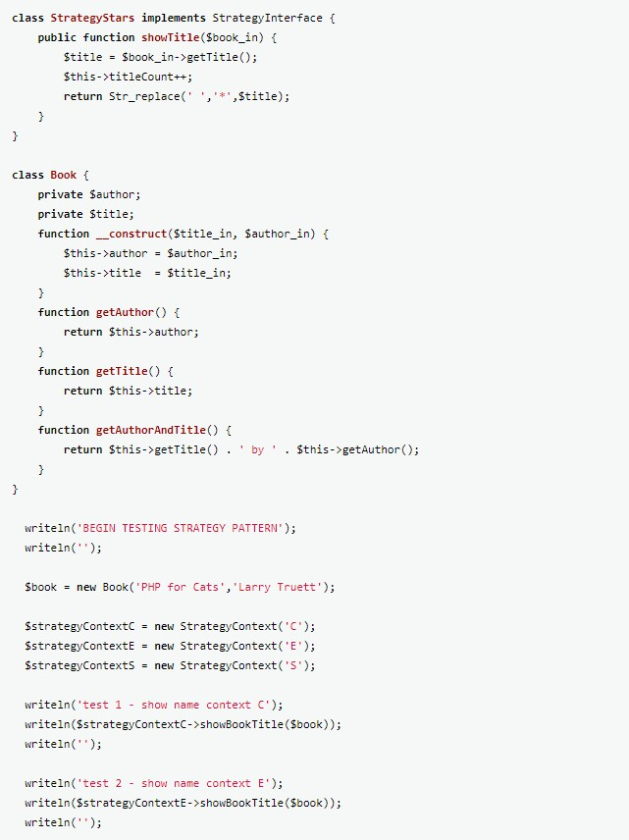

Slide 14
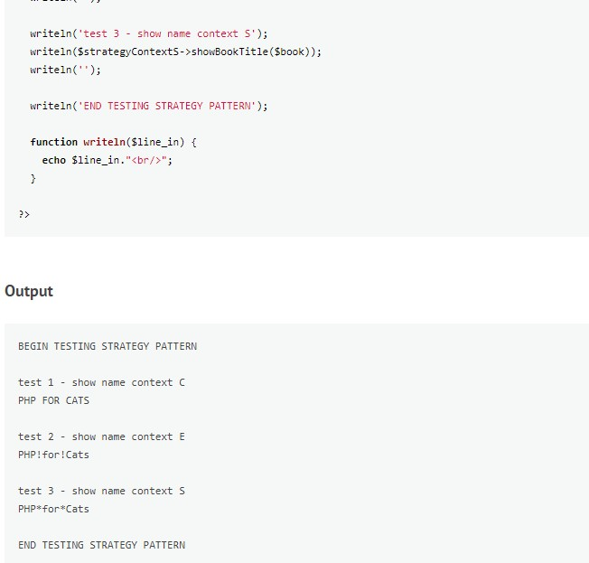

Slide 15
Sonuç
Yazılımlarımızda, bir işlemi gerçekleştirmek için birden fazla yöntem(algoritma) mevcut olabilir. Duruma göre bir yöntem seçip, uygulamak için strategy tasarım şablonu kullanılır. Her yöntem(algoritma) bir sınıf için implemente edilir. Yani meseleyi toplarsak, çalışma zamanında bir sınıfın davranışı veya algoritması bir stratejiye göre değiştirilebilir.

Slide 16
Kaynaklar
https://yasinmemic.medium.com/strategy-design-pattern-nedir-6bd03d935ad9
https://metinalniacik.medium.com/strategy-design-pattern-strateji-tasar%C4%B1m-%C3%B6r%C3%BCnt%C3%BCs%C3%BC-d7a43290969c
https://www.buraksenyurt.com/post/Tasarc4b1m-Desenleri-Strategy
https://www.mshowto.org/strategy-tasarim-deseni-nedir.html
http://youtube.com/bmdersleri

Slide 17
İlginiz için teşekkürler…
İleri Programlama Dersi
http://youtube.com/bmdersleri
Hazırlayan ve Sunan : Yunus Eroğlu 1811404060 E-posta : yunus.eroglu5@gmail.com
Tarih : 06/06/2021
Sürüm : v2
Ders Yürütücüsü : Doç. Dr. İsmail KIRBAŞ

